Slide 1
打造你的神經網路 多層感知器
5
CHAPTER

Slide 2
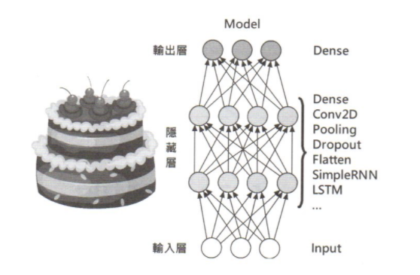
如何用Keras打造神經網路
Keras架構在TensorFlow
方便人使用的高階函式庫

Slide 3

如何用Keras打造神經網路
Sequential模型
線性堆疊結構
不允許跨層連接
Functional API
複雜的多輸出、輸入
共享神經層
深度學習模型

Slide 4
如何用Keras打造神經網路
卷積神經網路
多層感知器
循環神經網路
預建神經層類型

Slide 5

打造第一個神經網路
NumPy, Pandas
資料預處理
定義模型
編譯模型
訓練模型
評估模型
Keras

Slide 6
打造第一個神經網路
資料預處理
載入資料集
資料清理
特徵標準化
資料預處理

Slide 7
打造第一個神經網路
定義模型
定義神經網路模型
輸入資料
輸入層
隱藏層
輸出層
輸出資料
8
10
8
1

Slide 8
打造第一個神經網路
定義模型
model.add(Dense(10, input_shape=(8, ),activation=“relu”))
指定輸入資料的形狀
啟動函數是Sigmoid函數
建立Sequential物件
新增第一層Dense隱藏層
新增第二層Dense物件
新增Dense輸出層物件
不用獨立建立輸入層
啟動函數是ReLU函數

Slide 9
打造第一個神經網路
定義模型
定義神經層各層輸入輸出資料維度
輸入資料
輸入層
隱藏層
輸出層
輸出資料
8
10
8
1
(*,8)
(*,10)
(*,8)
(*,1)

Slide 10
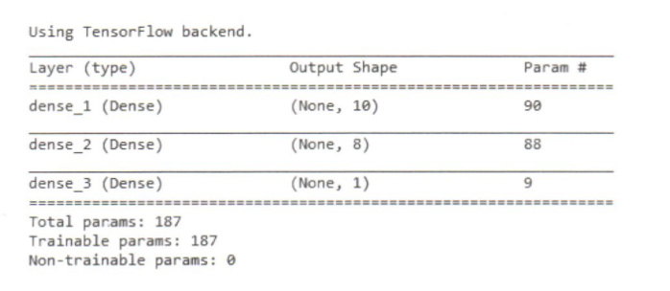
打造第一個神經網路
定義模型
呼叫summary()函式顯示摘要資訊
顯示每層神經層參數個數
整個神經網路的參數總數

Slide 11

打造第一個神經網路
編譯模型
讓Keras定義模型
轉換成低階的TensorFlow計算圖
Model.compile(loss=“binary_crossentropy”, optimizer=“sgd”,metrics=[“accuracy”])

Slide 12
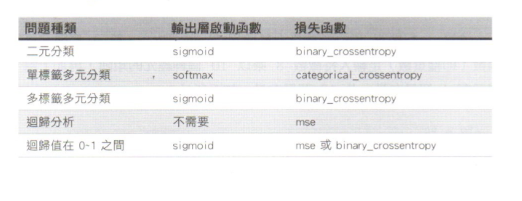
打造第一個神經網路
編譯模型
compile() 函式可以編輯模型
Loss參數
均方誤差、交叉熵
Optimizer參數
訓練時使用優化器名稱字串
sgd是指隨機梯度下降
Metric參數
指定訓練和評估模型
使用accuracy準確度

Slide 13
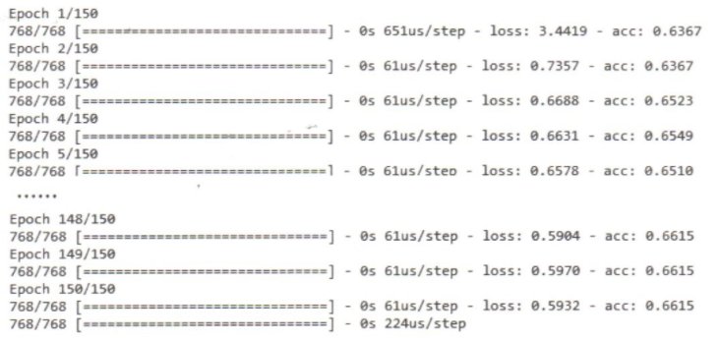
打造第一個神經網路
訓練模型
送入特徵資料訓練模型
訓練共150次

Slide 14
打造第一個神經網路
評估模型
評估模型效能
訓練資料集
測試資料集
泛化性不足
過度擬合
訓練模型
評估模型

Slide 15
打造第一個神經網路
調整模型
神經層使用權重初始器
輸出層使用softmax啟動函數
編譯模型使用adam優化器
特徵標準化
減少神經網路的參數量

Slide 16
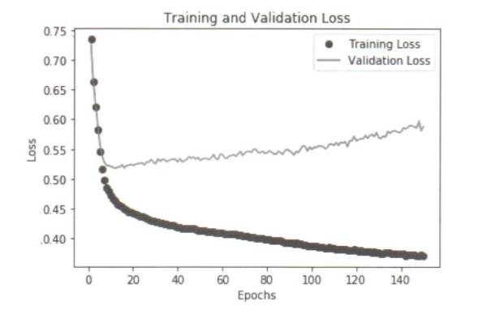
調整神經網路
History物件取出
loss訓練損失、val_loss驗證損失
X軸訓練週期
Y軸損失趨勢
模型過度擬合

Slide 17
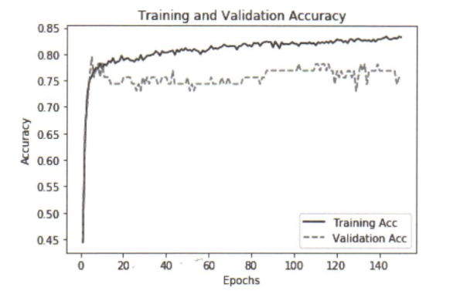
調整神經網路
History物件取出
acc訓練準確度、val_acc驗證準確度
X軸訓練週期
Y軸準確度趨勢
準確度10次訓練後
準確度沒上升過

Slide 18
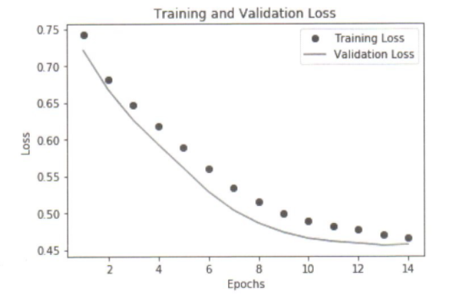
調整神經網路
訓練損失和驗證損失逐漸下降
過度擬合基本已解決

Slide 19
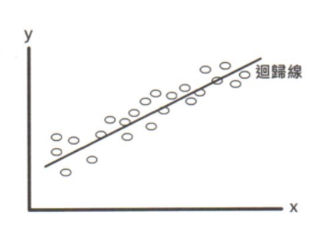
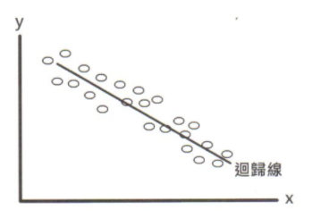
認識線性回歸
回歸分析是透過某些已知資訊來預測未知變數
簡單線性回歸
使用新值X
透過公式預測Y
多元線性回歸
多因1果
Notes:
回歸分析是透過某些已知資訊來預測未知變數

Slide 20
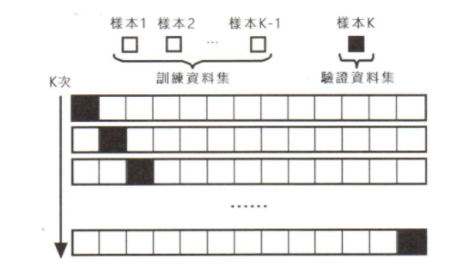
打造回歸問題神經網路
K-fold交叉驗證
將資料分割成2或更多的分隔區(Partitions)
每一個分隔區為
驗證資料集
剩下為訓練資料集

Slide 21

儲存與載入神經網路模型
儲存
分開儲存模型結構與權重
Keras模型存成JSON格式
+
權重是另一個檔案
同時儲存模型結構與權重
全部儲存成為HDF5格式

Slide 22
儲存與載入神經網路模型
載入
分開載入模型結構與權重
載入資料集和樣本資料
+
匯入model_from_jsom
+
載入模型的權重
同時載入模型結構與權重
載入資料集和樣本資料
+
匯入load_model

Slide 23
打造你的神經網路 多層感知器
5
THE END

